Slide 1
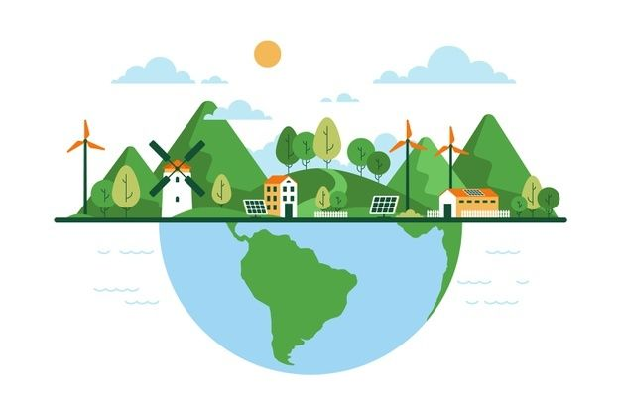
Один шаг к экологическому воспитанию общества
Выполнила ученица 10 «А» класса
Самаева Диана
Руководитель: Ахметшина Олеся Ядкаровна

Slide 2
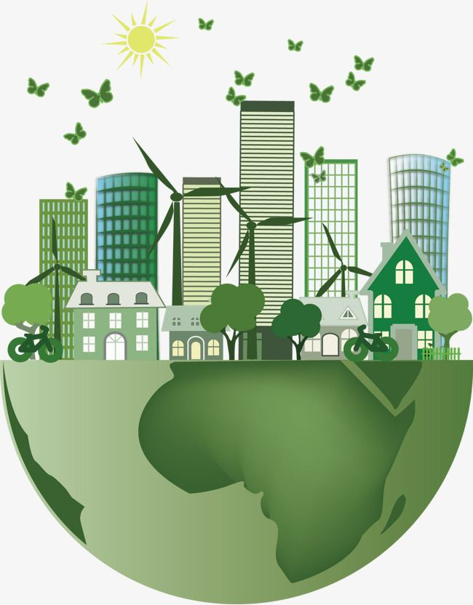
АКТУАЛЬНОСТЬ:
Экологический кризис, в котором находиться наша планета, во многом порожден отсутствием экологической ответственности людей - как в прошлые годы, так и в наше время.
ЦЕЛЬ:
Формирование чувства гражданской и экологической ответственности за сохранение природной среды и жизни на Земле.
ЗАДАЧИ:
Агитационно-просветительская деятельность и популяризация экологической морали и нравственности;
Привлечение внимания населения к актуальным природоохранным проблемам;
Развития творческого потенциала у школьников;
Оценить индивидуальные планы и отношения человека к окружающей среде и систематизировать информацию.

Slide 3
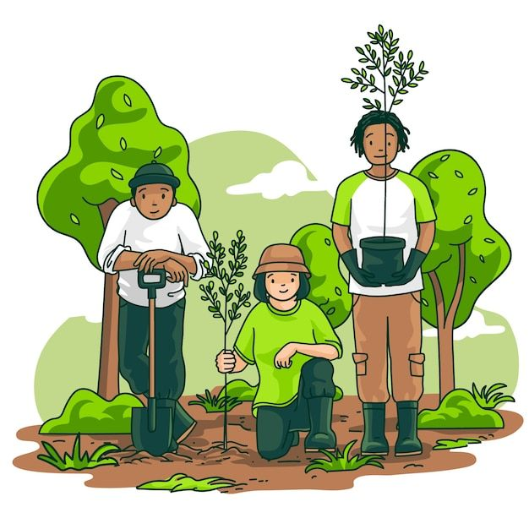
ОТХОДЫ ПРОИЗВОДСТВА И ПОТРЕБЛЕНИЯ
Рост городов и увеличение городского населения, развитие промышленности
и технический прогресс приводят к ухудшению экологических условий
проживания людей. Норматив
накопления твердых бытовых отходов на 1 человека в месяц составляет 0,12
куб. м.
Объемы твердых бытовых отходов в 2006 году по источникам образования
Жилищный сектор | 65%
Промышленные предприятия | 17,5%
Учреждения торговли и общепита | 3,5%
Учреждения здравоохранения | 1,8%
Общеобразовательные учреждения | 1,3%
Строительные организации | 1,2%
Другие | 9,7%

Slide 4
ЭКОЛОГИЧЕСКИЙ СЛЕД СОТОВЫХ ТЕЛЕФОНОВ
Процесс изготовления, утилизации и даже само использование сотовых телефонов существенно загрязняет окружающую среду и истощает природные ресурсы. Результаты последних исследований показывают, что рост объемов электронных отходов в три раза выше роста объемов бытовых отходов. По прогнозам количество производимых электронных устройств, в том числе и телефонов, во всем мире к 2050 достигнет 500 млрд. штук.
Ежегодно люди выбрасывают десятки миллионов мобильных телефонов, столько же компьютеров и мониторов.
На свалке из выброшенных электронных устройств «добывают» редкие металлы варварскими способами. Из старых плат эти металлы выжигают на обычных кострах, в результате чего воздух вокруг свалки отравлен множеством вредных соединений. Так же остатки плат смываются в почву, в результате чего в ней в сотни и тысячи раз превышено содержание свинца и камдия, ртути и прочих ядовитых веществ. Эта свалка стала экологической миной замедленного действия.

Slide 5
БОРЬБА С ПЛАСТИКОВЫМИ ПАКЕТАМИ
В окружающей среде выброшенные пакеты сохраняются длительное время и не подвергаются биологическому разложению. Поэтому оборот полиэтиленовых пакетов вызывает серьёзные возражения экологов. В 2004 году в Англии появились биоразлагаемые пакеты для хлеба. Срок разложения нового материала 4 года, и разлагается он на углекислый газ и воду. Глава департамента отметил, что в Москве ежегодно около 500 тыс. тонн пластиковых пакетов вывозится на полигоны, при этом сами пакеты разлагаются в течение 100 и более лет. По словам Бочина, торговые сети в Москве уже "подхватили начинания" столичных властей и предлагают покупателям разлагаемые или бумажные пакеты вместо пластиковых.
Утилизация полимерной упаковки и новый состав упаковочного материала
Вхождение пластиковой упаковки в повседневную жизнь было подобно революции. И сейчас ежегодно в мире используются десятки миллиардов только полиэтиленовых пакетов. Резкий рост применения пластиковой упаковки взывает у экологов серьезные опасения. Ведь использованная пластиковая упаковка на полигонах с ТБО может лежать без изменений в течение 50 лет. Утилизация может проходить двумя путями: разложением полимера на исходный мономер и вторичной переработкой полимера. Первый способ широкого распространения не получил во первых из-за высокой стоимости оборудования и во-вторых из-за дороговизны химических реагентов. Более рентабельно упаковку перерабатывать вторично. В этом случае, отслуживший упаковочные материал, получает вторую жизнь.

Slide 6
БИОЭТИКА
Нет ничего удивительного в том, что современный человек позволяет себе вырубать лес под застройку дома или сливать отходы промышленного производства в реку, мыть автомобиль на берегу водохранилища, оставлять мусор в лесу после пикника или мимоходом бросать обертку от мороженного на газон. Он не считает, что делает нечто плохое, ведь в обществе такие действия часто не вызывают порицания. Их не принято называть безнравственными. Экологический кризис, в котором находиться наша планета, во многом порожден отсутствием экологической ответственности людей – как в прошлые годы, так, к большому сожалению, и в наше время. Чтобы изменить ситуацию, нужна новая, усовершенствованная система нормативов поведения – образец правильных взаимоотношений человека с окружающими людьми и природой. В основе биоэтики, или этики жизни, лежит понимание того, что хорошо, а что плохо для любого существа. С ее позиций высшая ценность в мире – это жизнь. Биоэтика возникла при углублении и переосмыслении традиционной этики. Для разрешения существующих моральных противоречий в обществе она призывает обращаться к знаниям, полученным естественными науками, в частности экологией. Главные идеи биоэтики были сформулированы на Международном форуме «Экологическая политика и миротворчество в Евразийском пространстве» в 1995г. в виде кодекса «Человек и Земля». Внедрение идей биоэтики в жизни – непростая задача для общества, устроенного на других принципах морали и нравственности.

Slide 7
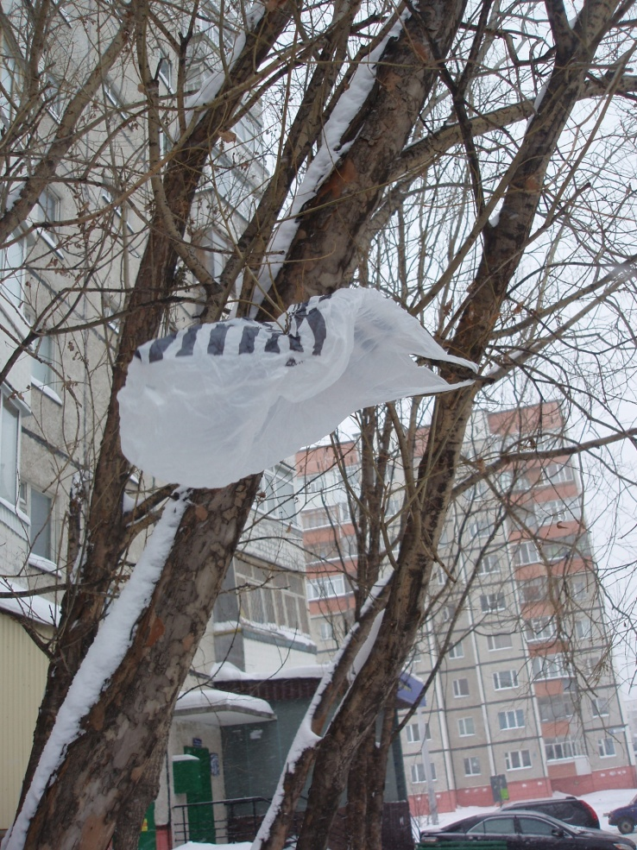
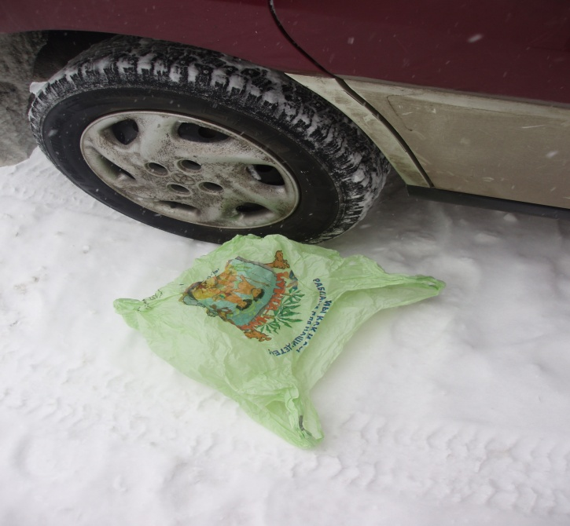
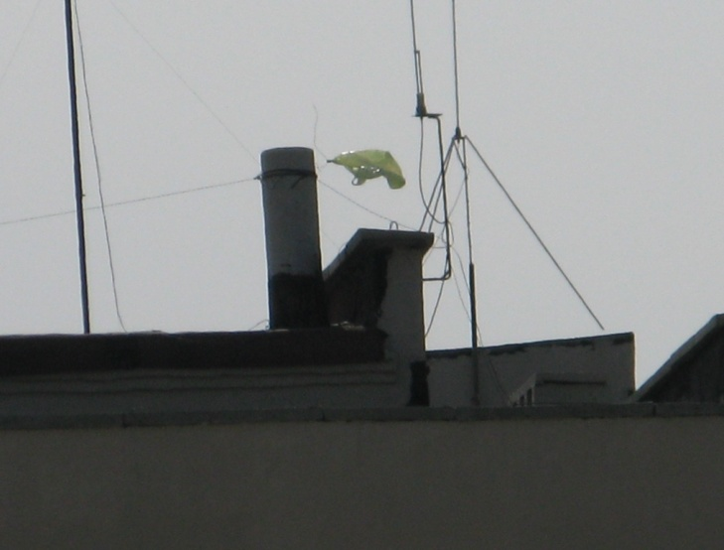
ПЛАСТИКОВЫЕ ПАКЕТЫ ПРОТИВ ЭКОЛОГИИ
По данным зарубежных экологов, пластиковые пакеты составляют около 7-9% всего производимого человеком мусора. Они летают над землей, висят на деревьях, ими усыпаны реки, леса, поля и горы. Наглотавшись пластикового мусора, гибнут киты, дельфины, птицы и животные. Во всем мире эта разновидность упаковочной тары превратилась в полномасштабное экологическое бедствие, и многие страны пытаются сократить или даже полностью запрещают полиэтиленовые пакеты.
Поэтому я решила предложить свою «вакцину» против этой «болезни». Моя «вакцина» - это сумка, сшитая из прочной материи. Это легкая и практичная сумка, не уступающая по прочности обычным полиэтиленовым пакетам, может легко сворачиваться и прятаться в бардачке или дамской сумочке. Да, это удобно, экономно, но самое главное — экологично.
Так мы вместе с группой единомышленников из нашего
класса решили специально нашить тридцать таких
«экосумок» и подарить прохожим,что бы носили
вместо пластиковых пакетов. Конечно, это капля
в море нерешенных экологических проблем города.
Но капля камень точит, и нужно с чего-то начать.

Slide 8
ОБРАБОТКА АНКЕТЫ «ВЗАИМООТНОШЕНИЕ ЧЕЛОВЕКА С ОКРУЖАЮЩИМ МИРОМ»

Slide 9
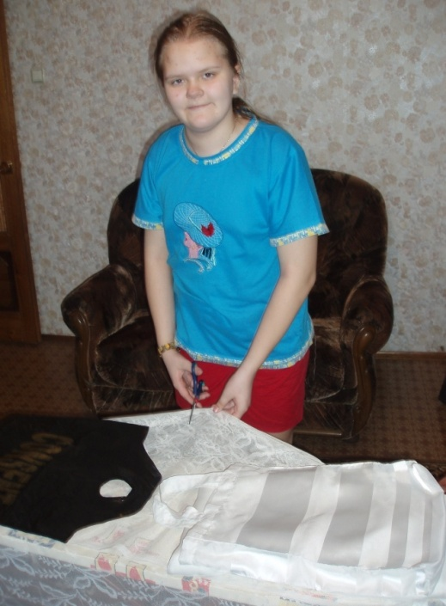
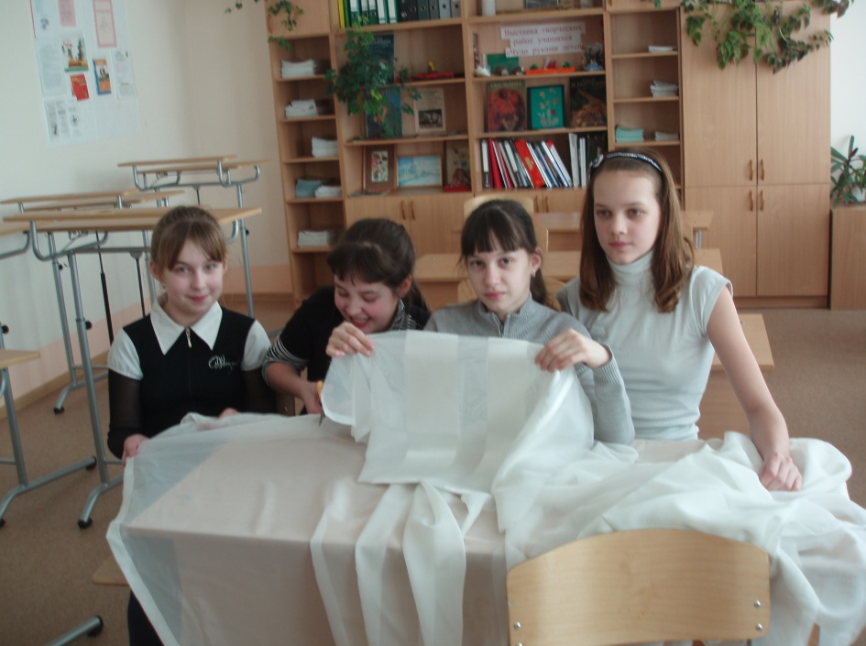
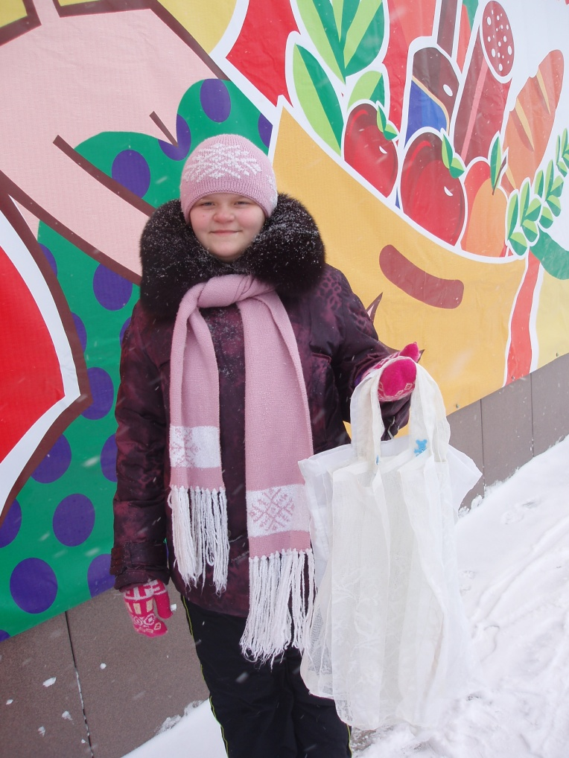
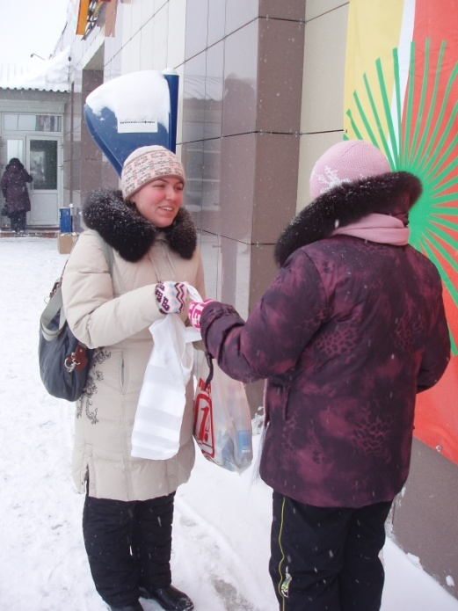
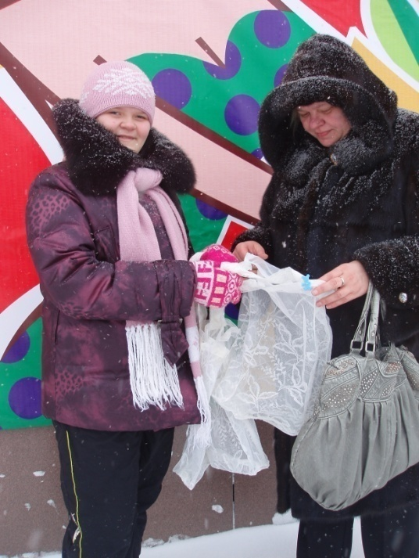
МЫ КРОЕМ, ШЬЕМ – ЭКОЛОГИЮ СПАСЕМ
Спасаем экологию, путем раскраивания штор,
И шьем мы экосумочки одним обычным швом.
Давайте же, хорошие, спасем нам милый двор,
И пластику – вредителю дадим на век отпор.

Slide 10
ЗАКЛЮЧЕНИЕ
Для удовлетворения своих нужд человечество черпает ресурсы из окружающей среды, нарушая существующий баланс. Так данный проект предоставляет не только решение проблемы использования пластиковых пакетов, но и обличает истинное нежелание людей серьезно отнестись к этой проблеме. Решением существующей экологической проблемы можем являться обычная сумка, сшитая из ткани. Первоначально при написании данного проекта мы предполагали, что человек, имеющий высокий социальный статус и материальное благополучие должен быть более экологически воспитанным и с высоко нравственным отношением к природе. Но на практике анкеты показали неверность нашей гипотезы. Так младшие школьник и технический персонал оказались более бережными к окружающей среде.

